Slide 1


O Algoritmo Bubble Sort
Bubble Sort é um algoritmo de ordenação simples. Ele compara elementos adjacentes. Troca-os se estiverem em ordem errada.

Slide 2

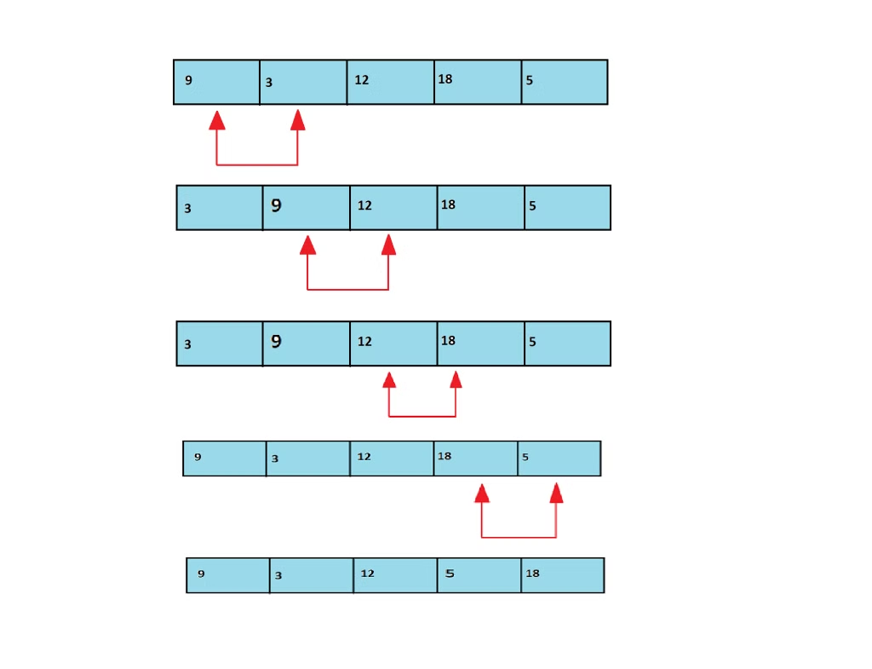
Entendendo o funcionamento do Bubble Sort
1
Comparação
Compara dois elementos adjacentes.
2
Troca
Se estiverem fora de ordem, troca.
3
Repetição
Repete até que esteja ordenado.

Slide 3
Vantagens e Desvantagens do Bubble Sort
O Bubble Sort, apesar de simples e direto, apresenta vantagens e desvantagens que o tornam adequado para cenários específicos, mas não para outros. Sua simplicidade o torna fácil de entender e implementar, especialmente para iniciantes. A lógica do algoritmo é intuitiva e fácil de visualizar, tornando-o uma ótima ferramenta para fins educacionais.
Outra vantagem é a baixa necessidade de espaço adicional na memória. O Bubble Sort opera diretamente no array de entrada, sem exigir estruturas de dados auxiliares complexas. Isso o torna eficiente em ambientes com recursos de memória limitados.
No entanto, para grandes conjuntos de dados, o Bubble Sort é notoriamente ineficiente. Sua complexidade de tempo é O(n²), o que significa que o tempo necessário para ordenar um conjunto de dados aumenta quadraticamente com o número de elementos. Essa ineficiência pode tornar o Bubble Sort impraticável em cenários com muitos dados.
Além disso, o Bubble Sort não é um algoritmo estável. Ele pode mudar a ordem relativa de elementos com o mesmo valor, o que pode ser um problema em algumas aplicações. Isso ocorre porque o algoritmo compara e troca elementos adjacentes, e a ordem relativa de elementos com o mesmo valor pode ser alterada durante a ordenação.

Slide 4


Implementação do Bubble Sort
Pseudocódigo
Python
Para cada elemento, compare com o próximo. Troque se necessário. Repita.
Implementação concisa e legível em Python.
JavaScript
Versão equivalente em JavaScript para aplicações web.

Slide 5

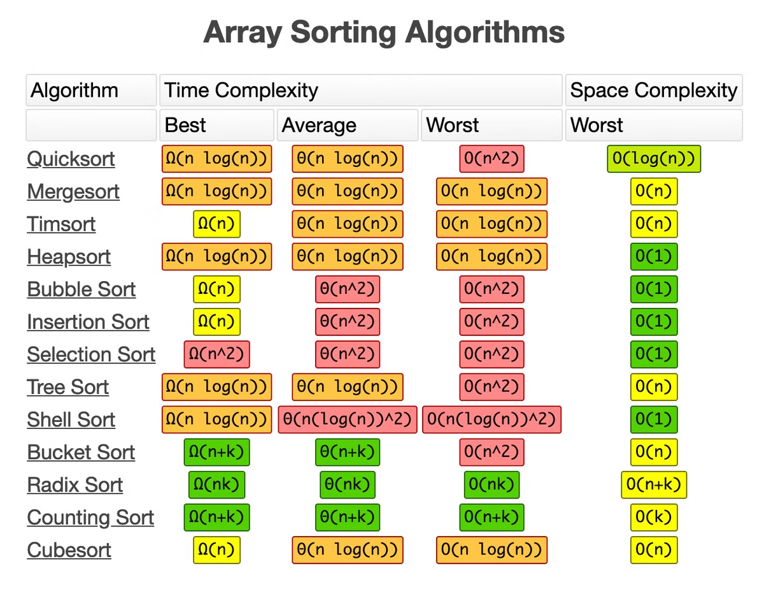
Comparando o Bubble Sort com outros métodos de ordenação
Algoritmo
Melhor Caso
Pior Caso
Bubble Sort
O(n)
O(n²)
Merge Sort
O(n log n)
O(n log n)
Quick Sort
O(n log n)
O(n²)

